Slide 1
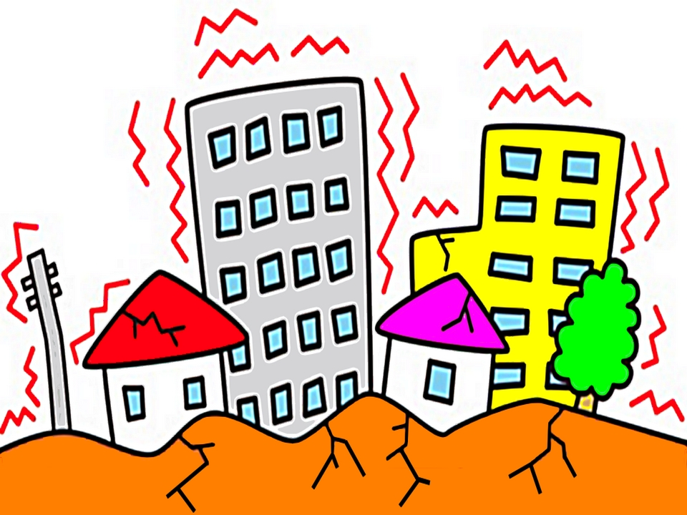
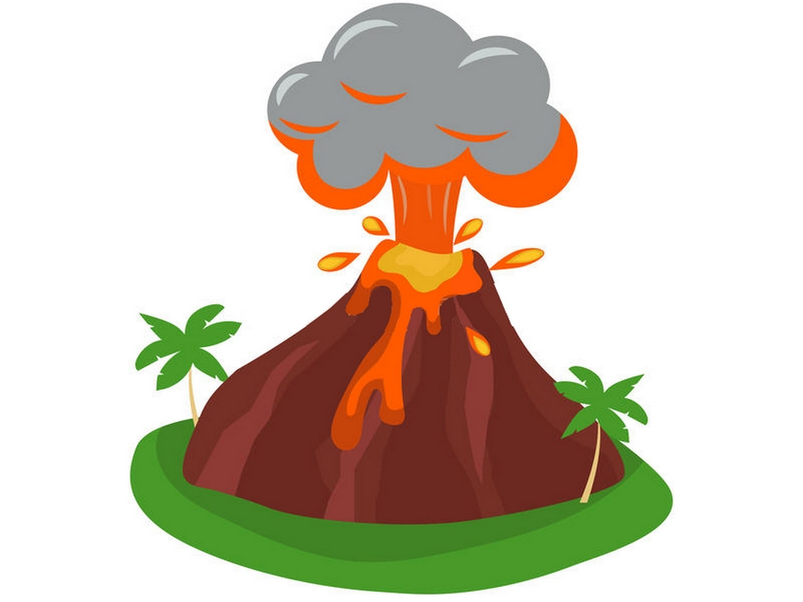

Slide 2
Dnipropetrovsk UKRAINE

Slide 3
Dnipropetrovsk UKRAINE

Slide 4
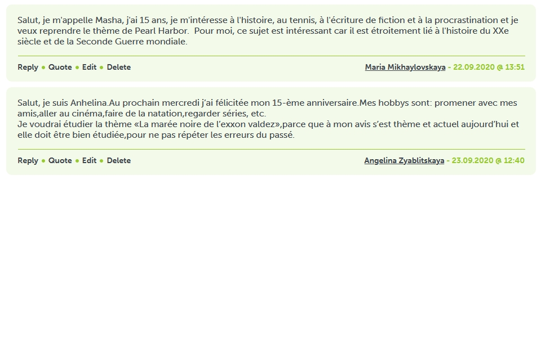
Dnipropetrovsk UKRAINE

Slide 5
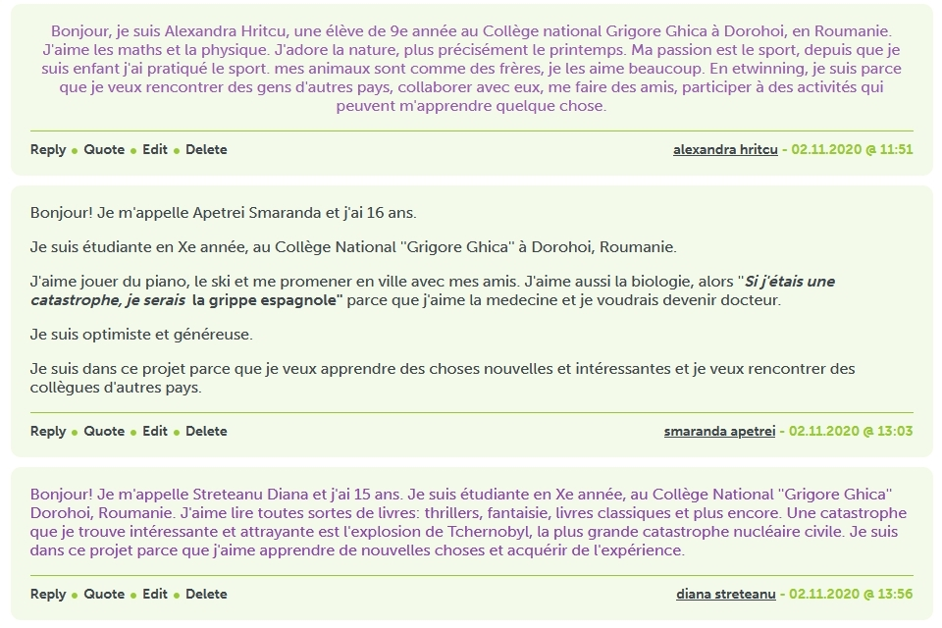
Dorohoi ROUMANIE

Slide 6
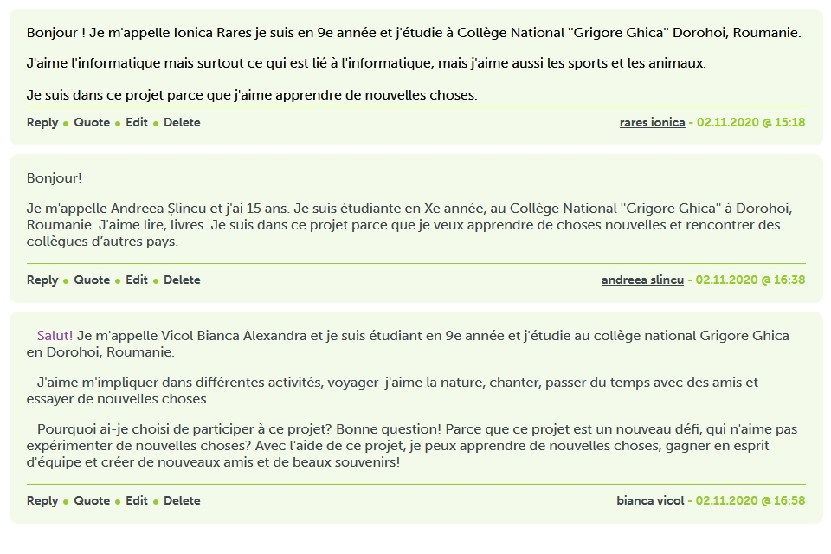
Dorohoi ROUMANIE

Slide 7
Dorohoi ROUMANIE

Slide 8
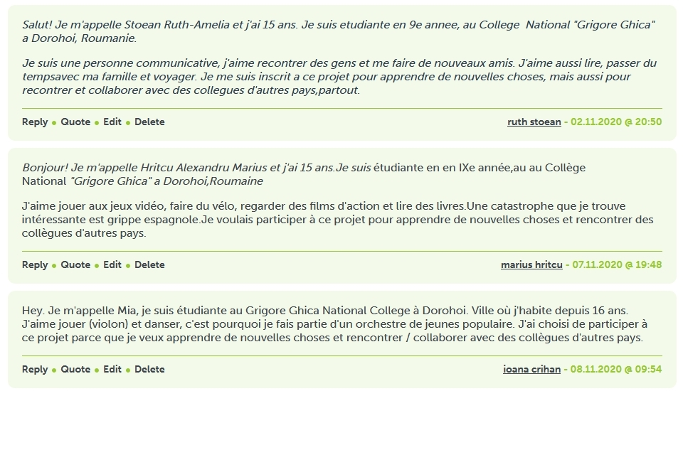
Dorohoi ROUMANIE

Slide 9
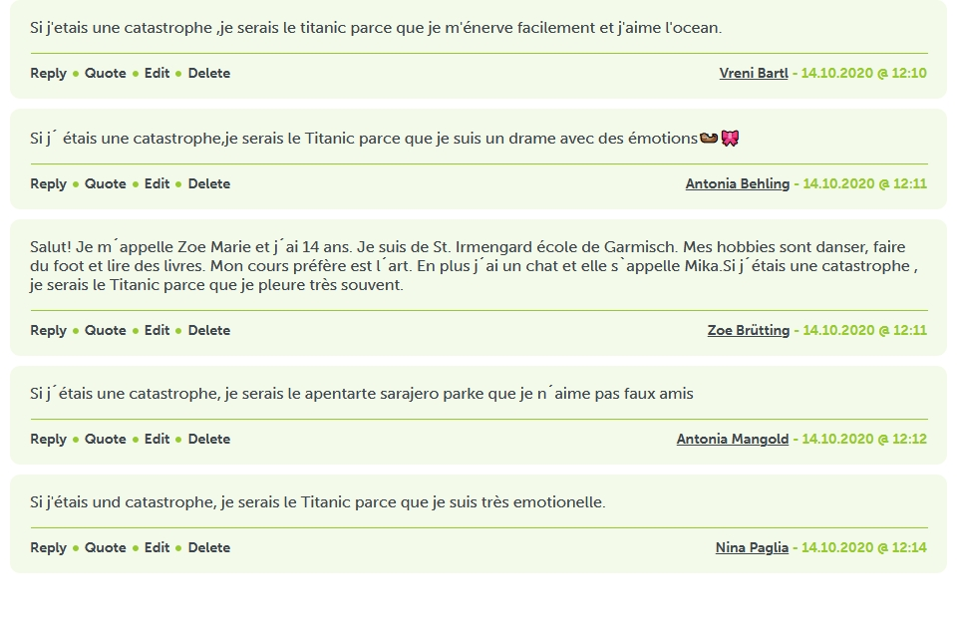
Garmisch-Partenkirchen ALLEMAGNE

Slide 10
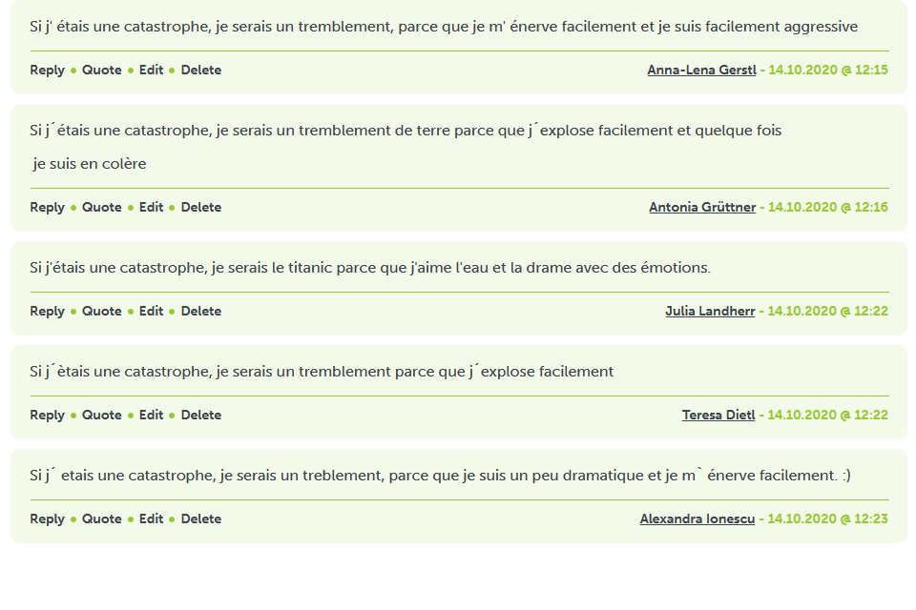
Garmisch-Partenkirchen ALLEMAGNE

Slide 11
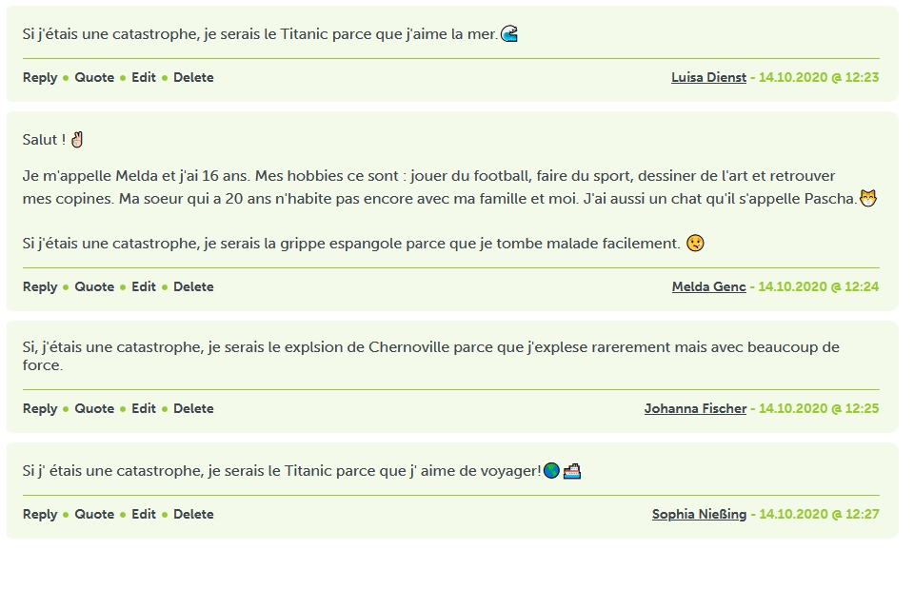
Garmisch-Partenkirchen ALLEMAGNE

Slide 12
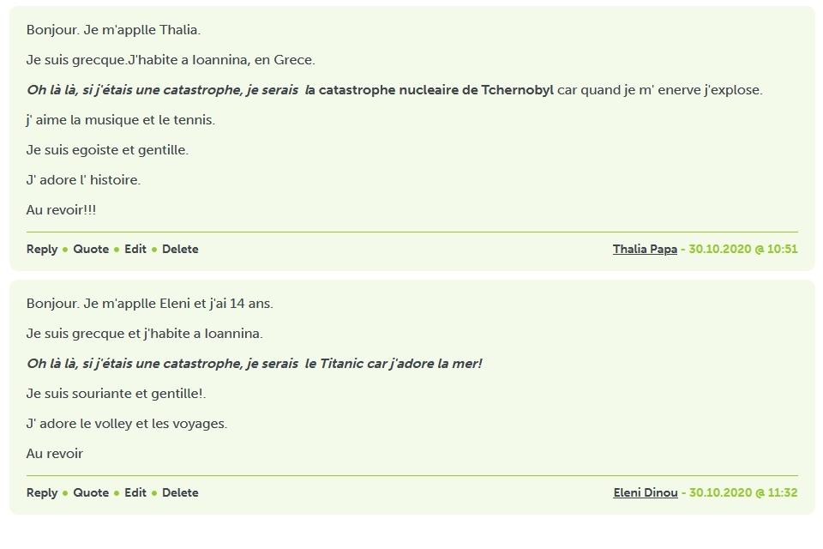
Ioannina GRECE

Slide 13
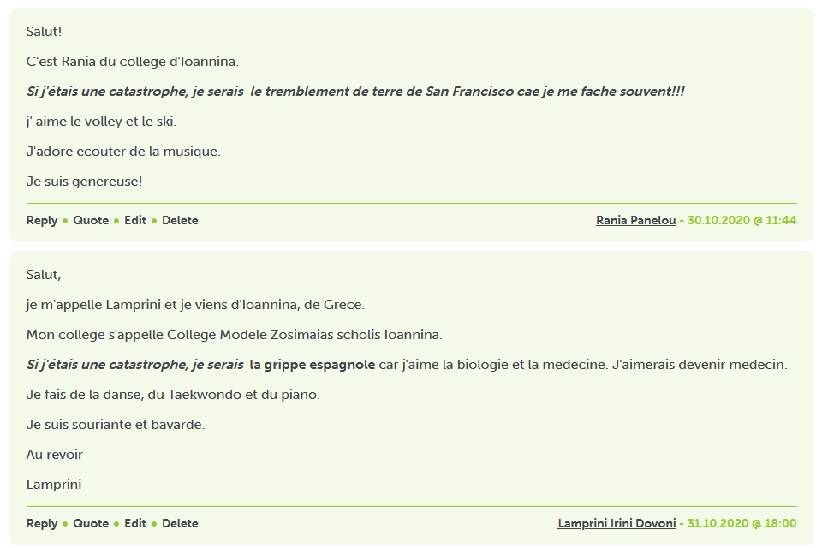
Ioannina GRECE

Slide 14
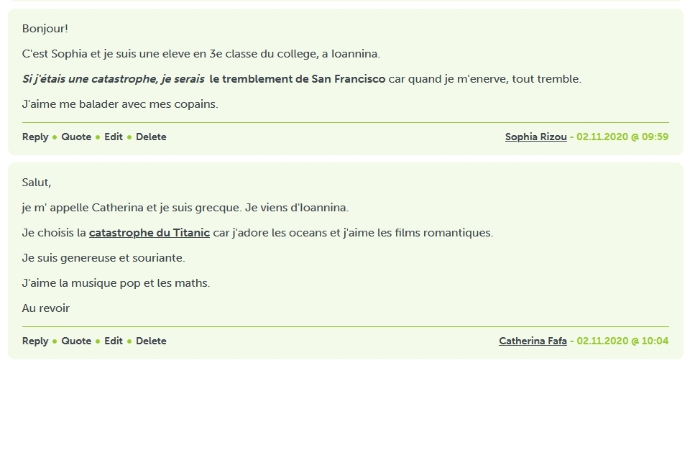
Ioannina GRECE

Slide 15
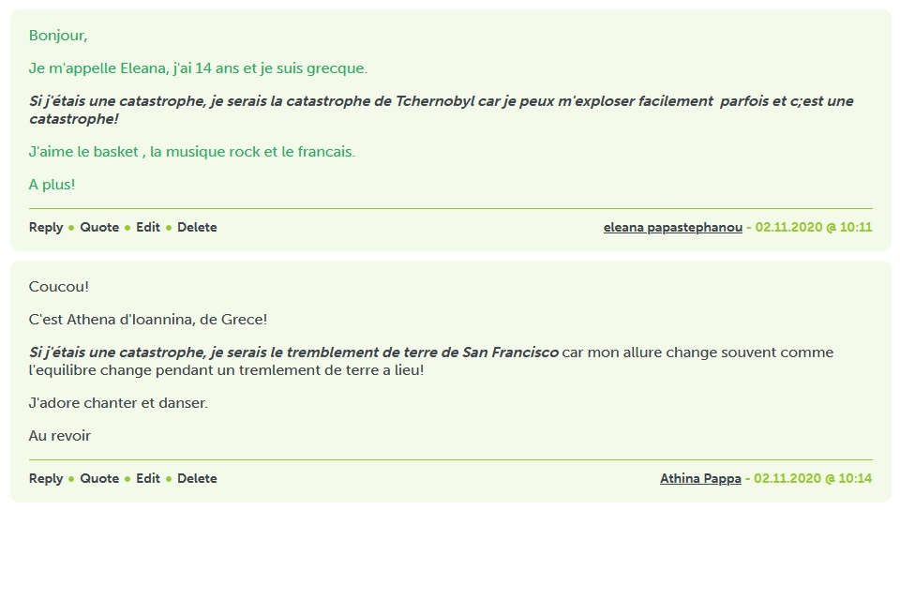
Ioannina GRECE

Slide 16
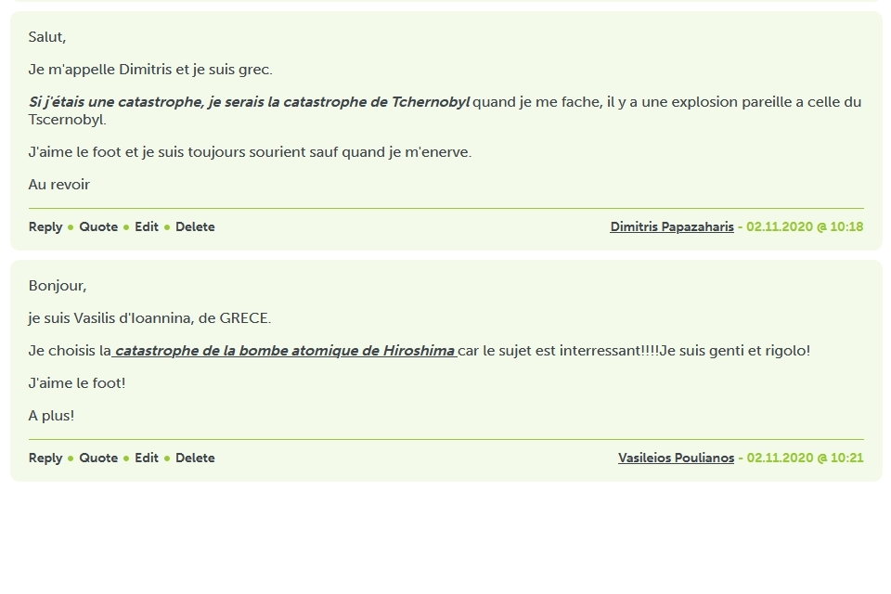
Ioannina GRECE

Slide 17
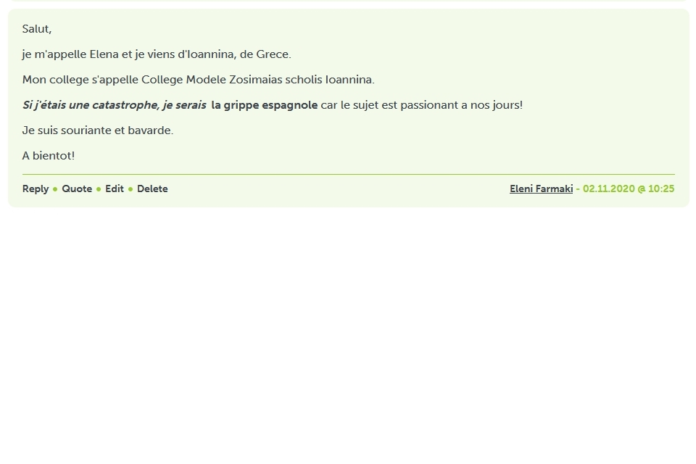
Ioannina GRECE

Slide 18
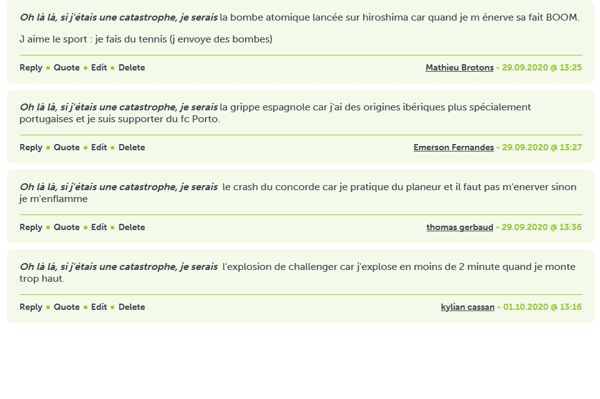
Lafrançaise FRANCE

Slide 19
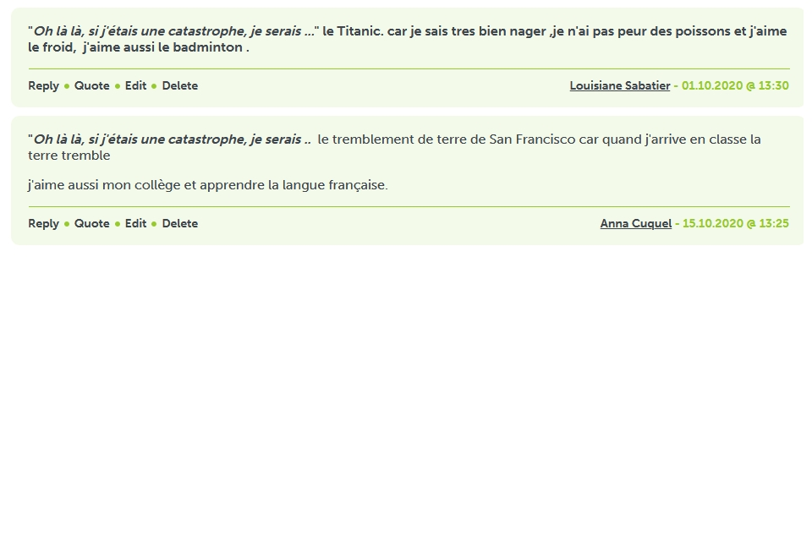
Lafrançaise FRANCE

Slide 20
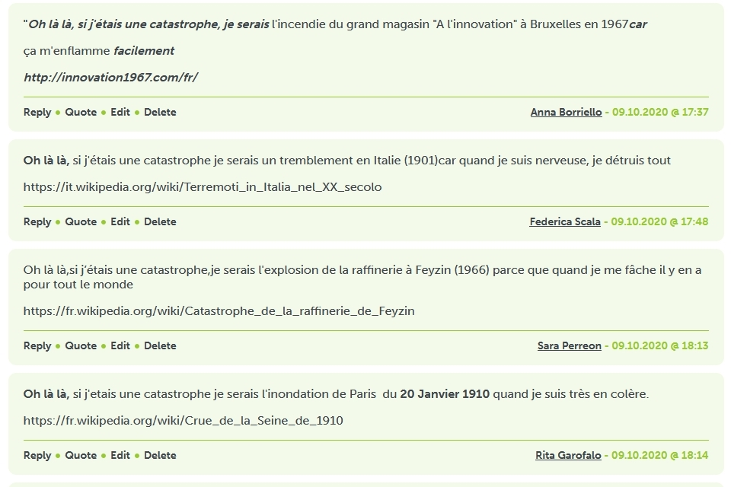
Torre del Greco ITALIE

Slide 21
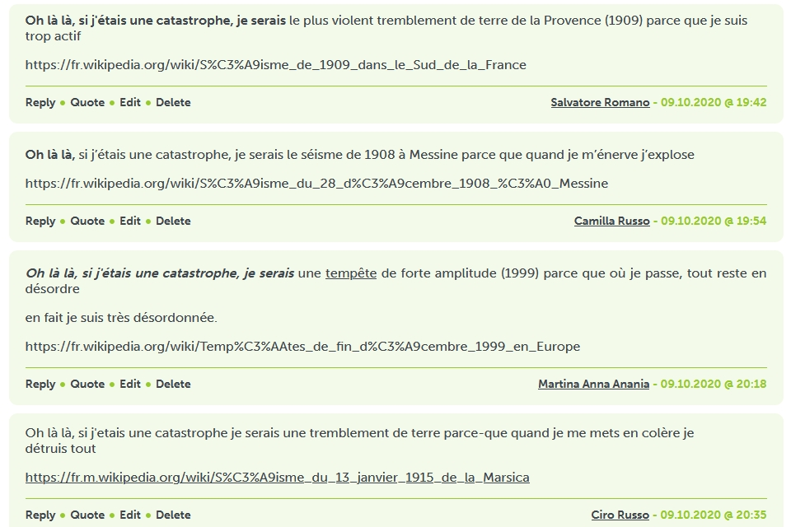
Torre del Greco ITALIE

Slide 22
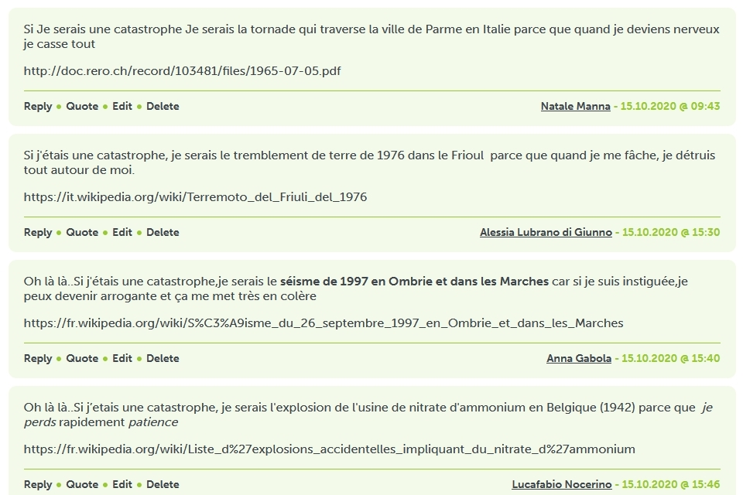
Torre del Greco ITALIE

Slide 23
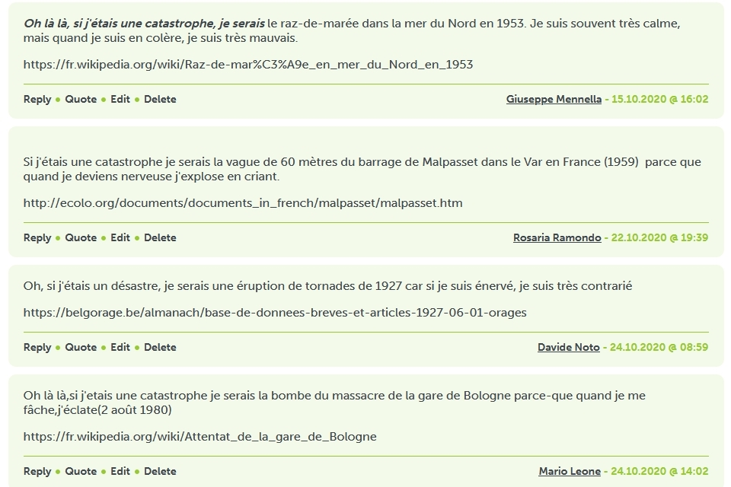
Torre del Greco ITALIE

